Slide 1






真
拟静力实验的原理与操作
勇
诚
勤
土木工程学院
2024.09

Slide 2
拟静力试验
加载制度及方法
变形控制加载
加载制度
与方案
单向反复加载
荷载控制加载
量测方案
荷载变形双控制
加载观测过程
加载制度及方法
X、Y双向同步加载
结果分析
双向反复加载
X、Y双向非同步加载

Slide 3
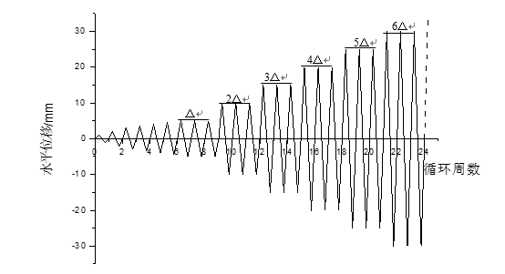

拟静力试验
加载制度
加载制度
与方案
位移控制
量测方案
加载观测过程
结果分析
荷载控制
寻找开裂荷载和屈服荷载

Slide 4
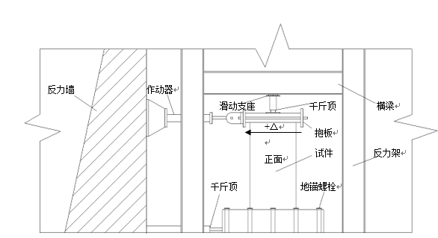
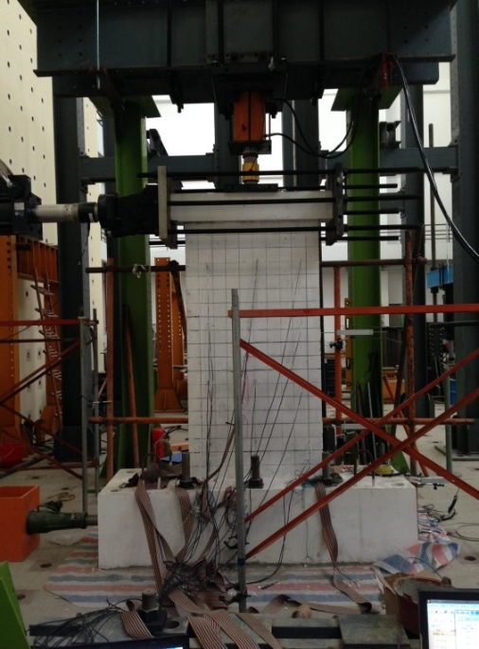
拟静力试验
加载装置
加载制度
与方案
量测方案
加载观测过程
结果分析

Slide 5
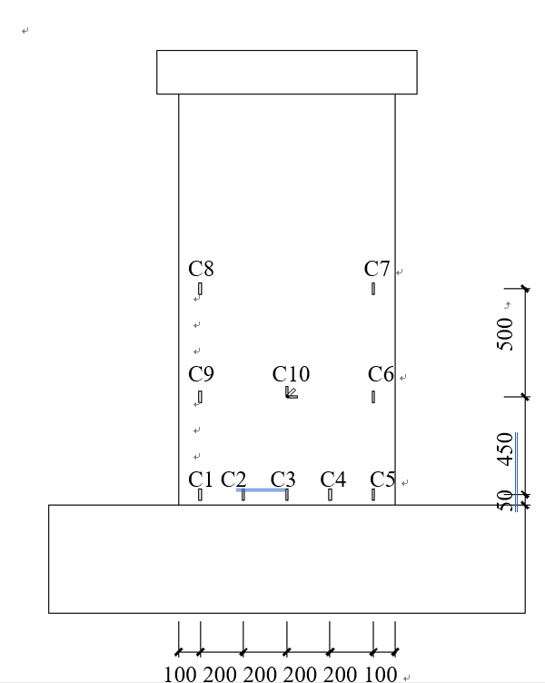
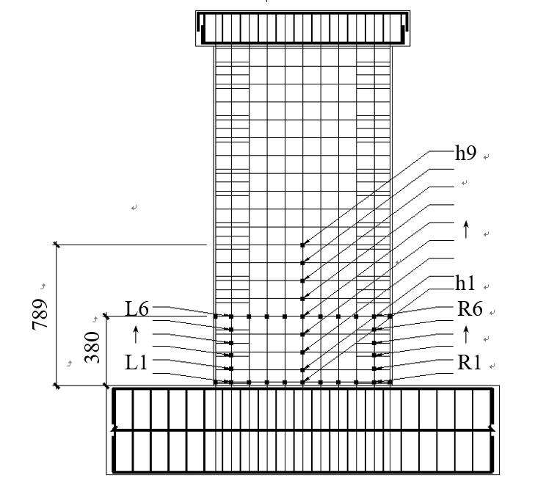
拟静力试验
量测方案
荷载和变形
塑性铰区段曲率或转角
加载制度
与方案
节点核心区剪切角
核心区箍筋应力
量测方案
加载观测过程
结果分析

Slide 6
拟静力试验
观测过程
观测时刻
加载制度
与方案
混凝土开裂
钢筋屈服
每级荷载第三圈时
最终破坏
其他异常
裂缝发展
钢筋屈服状况
荷载状况
量测方案
加载观测过程
结果分析

Slide 7
拟静力试验
结果分析
加载制度
与方案
低周反复试验结果—滞回曲线
骨架曲线—试件的开裂荷载极限荷载和延性特征
形状—钢筋的滑移或剪切变形的扩展情况
面积缩小—耗能能力的退化
形状和面积—构件的耗能和破坏机制
量测方案
加载观测过程
结果分析

Slide 8
拟静力试验
结果分析
加载制度
与方案
量测方案
加载观测过程
结果分析
滞回曲线
骨架曲线

Slide 9
拟静力试验
结果分析
加载制度
与方案
抗力与变形
延性系数
退化率
能量耗散
量测方案
加载观测过程
结果分析

Slide 10
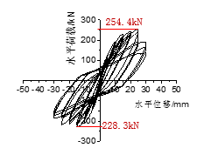
拟静力试验
抗力与变形
加载制度
与方案
1、开裂荷载：第一条垂直裂缝或斜裂缝的荷载
2、屈服荷载和屈服变形
3、极限荷载
4、破坏荷载和极限变形—85%极限荷载
量测方案
加载观测过程
结果分析

Slide 11
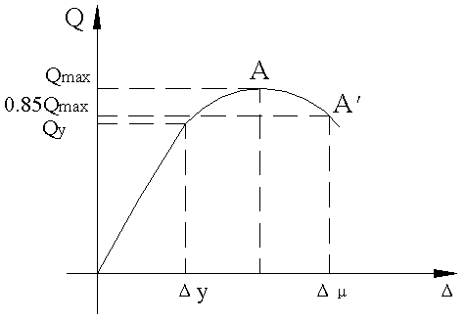
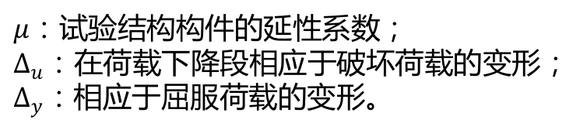
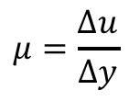
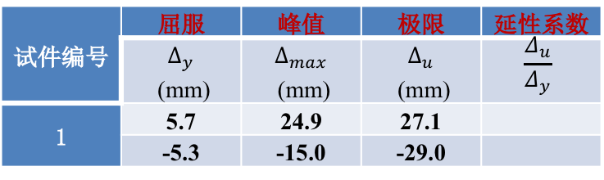
拟静力试验
延性系数
加载制度
与方案
构件塑性变形能力的指标
$$μ=\frac{Δu}{∆y}$$
量测方案
$μ$：试验结构构件的延性系数；
$∆_{u}$：在荷载下降段相应于破坏荷载的变形；
$∆_{y}$：相应于屈服荷载的变形。
加载观测过程
结果分析
5.2.10 荷载-变形关系曲线
试件编号 | 屈服 | 峰值 | 极限 | 延性系数
 | $$∆_{y}$$ (mm) | $$∆_{max}$$ (mm) | $$∆_{u}$$ (mm) | $$\frac{Δ_{u}}{Δ_{y}}$$
1 | 5.7 | 24.9 | 27.1
 | -5.3 | -15.0 | -29.0
4.8
5.5

Slide 12
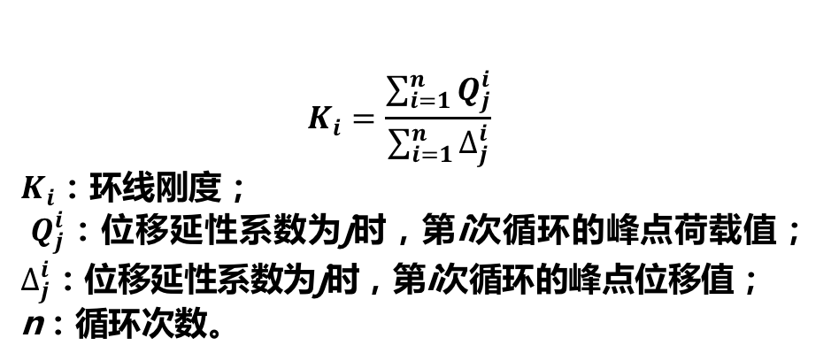
拟静力试验
刚度退化率
加载制度
与方案
构件抗力随反复加载次数增加而降低的指标包含强度退化和刚度退化。
量测方案
$$K_{i}=\frac{\sum_{i=1}^{n}{Q_{j}^{i}}}{\sum_{i=1}^{n}{∆_{j}^{i}}}$$
$K_{i}$：环线刚度；
$Q_{j}^{i}$：位移延性系数为j时，第i次循环的峰点荷载值；
$∆_{j}^{i}$：位移延性系数为j时，第i次循环的峰点位移值；
n：循环次数。
加载观测过程
结果分析

Slide 13
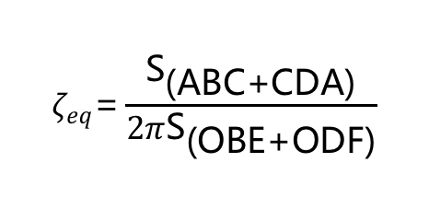
拟静力试验
能量耗散
耗能的多少一般用滞回曲线所包围的面积来衡量，通常用等效黏滞阻尼系数$ζ_{eq}$来进行评价。
加载制度
与方案
$$ζ_{eq}\text{=}\frac{{\text{S}}_{\text{(}\text{ABC}\text{+}\text{CDA}\text{)}}}{2π{\text{S}}_{\text{(}\text{OBE}\text{+}\text{ODF}\text{)}}}$$
量测方案
F
B
加载观测过程
S(ABC+CDA)代表图中滞回曲线所包围的面积
S(OBE+ODF)代表三角形OBE与ODF的面积之和。
F A O
D
X
C E
结果分析

